Slide 1
Classificazione dataset CIFAR10

Slide 2
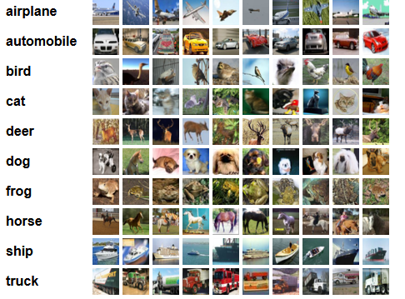
Dataset CIFAR-10
Il CIFAR-10 (Canadian Institute For Advanced Research - 10 classes), introdotto da Alex Krizhevsky, Geoffrey Hinton, è uno dei dataset più noti e utilizzati nell’ambito della visione artificiale e del machine learning supervisionato, in particolare per compiti di classificazione di immagini. Il dataset presenta 60.000 immagini a colori, ciascuna di dimensioni 32x32 pixel, suddivise in 10 classi diverse.

Slide 3
Osserviamo:
La ridotta dimensione delle immagini permette di eseguire test veloci anche su macchine poco potenti.
Le classi rappresentano categorie molto intuitive e riconoscibili: aerei, automobili, gatti, cani, cavalli, uccelli, camion, navi, rane e cervi.
Il dataset è bilanciato, cioè contiene lo stesso numero di immagini per ciascuna classe (6.000), e risulta già suddiviso in un training set (50.000 immagini) e un test set (10.000 immagini)
Il principale compito associato al dataset è quello della classificazione
multiclasse: ogni immagine rappresenta un oggetto appartenente a una delle 10
classi predefinite e l’obiettivo è addestrare un modello capace di predire la classe
corretta per una nuova immagine.

Slide 4
Here is where you add your talking points.
We will talk about this first.
We will talk about this second.
After that we will talk about this.
And we will talk about this last.

Slide 5
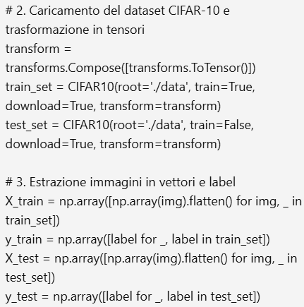
Caricamento, estrazione dati ed etichette
1. Converto le immagini PIL in tensori PyTorch, necessari per le elaborazioni successive. Questo perché le immagini sono per impostazione predefinita oggetti PIL (cioè immagini in formato standard). Tuttavia è necessario che i dati siano convertiti in strutture numeriche multidimensionali (tensori), successivamente carico i dati.
2. Trasformo le immagini da 3D a 1D perché i modelli tradizionali di machine learning non sono progettati per lavorare con dati strutturati spazialmente e si aspettano degli input sottoforma di vettori monodimensionali.
Per questo eseguiamo l’operazione di “flattening” dove trasformiamo la matrice tridimensionale in un’unica lista lunga di valori

Slide 6
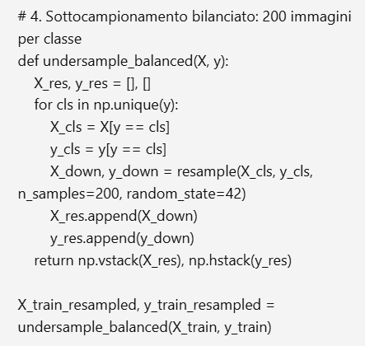
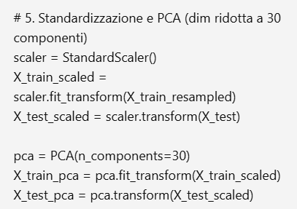
Sottocampionamento, standardizzazione e PCA
3. Effettuo un sottocampionamento per evitare che l’allenamento richieda un tempo eccessivo
4. Prima di applicare la PCA standardizzo i dati in modo da assicurarci che tutte i dati assumano valori sulla stessa scala, per evitare che caratteristiche con valori numericamente grandi dominino il processo di apprendimento rispetto a quelle con valori più piccoli.
5.Applico la PCA per ridurre la dimensionalità del dataset. In questo caso parto con vettori di 3072 dimensioni (tanti quanti i pixel dell’immagine appiattita) e tengo solo le prime 30 componenti principali. Questo risulta utile poiché migliora l’efficienza computazionale (addestro modelli su 30 feature invece che su 3072), riduco il rumore dei dati e diminuisco il rischio di overfitting .

Slide 7
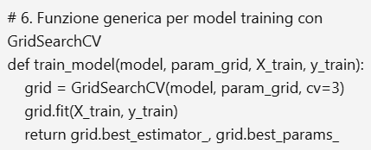
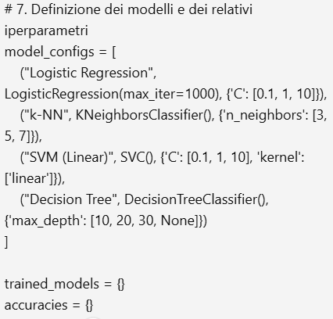
Funzione per il training e Definizione di modelli
6. Definisco una funzione che mi permetta di automatizzare la ricerca degli iperparametri migliori per ciascun modello. Definisco una “griglia” di valori possibili per ogni iperparametri e GridSearchCV esplora tutte le combinazioni possibili di tali valori. Al’l’interno della funzione stessa uso una cross-validation che mi permette di stimare con maggiore affidabilità le prestazioni del modello, limitando il rischio di overfitting. In pratica per ogni combinazione di iperparametri, il dataset di training viene diviso in 3 parti (fold). Il modello viene allenato su due di queste parti e testato sulla terza, ripetendo questa procedura tre volte ruotando la parte usata per il test.
7. Definisco una lista contenente le configurazioi per i diversi modelli di machine learning, ognuno associato ai propri iperparametri.

Slide 8
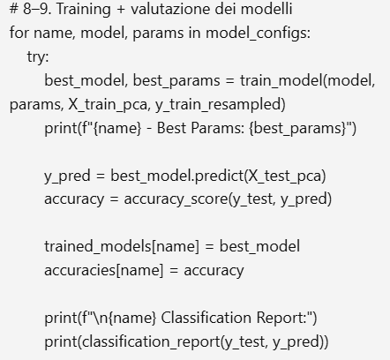
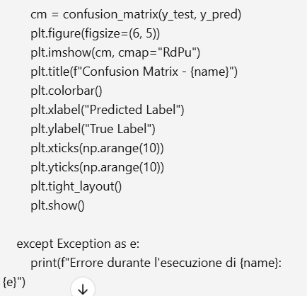
Addestramento e valutazione
8. Inizializzo due dizionari che mi serviranno a memorizzare rispettivamente i modelli migliori addestrati per ciascun tipo e l’accuratezza di ciascun modello.
9. Eseguo un iterazione per ogni modello (tupla contenente nome, oggetto modello e parametri) all’interno della lista precedentemente definita. Ad ogni iterazione alleno il modello in considerazione, eseguo la predizione sul test set e la confronto con le etichette reali. Calcolo l’accuracy e salvo quest’ultima ed il modello , nei rispettivi dizionari. Costruisco la matrice di confusione che ci permette di visualizzare quali classi vengono scambiate tra di loro e la visualizzo come immagine con matplotlib. Se qualcosa va storto durante uno di questi passaggi l’eccezione viene catturata dal blocco except e stampata.

Slide 9
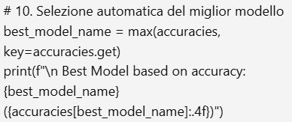
Selezione modello migliore
10. Seleziono il modello migliore scegliendo il nome del modello associato al valore massimo di accuratezza presente nel dizionario e lo stampo, ottenendo così il modello con le prestazioni migliori.

Slide 10
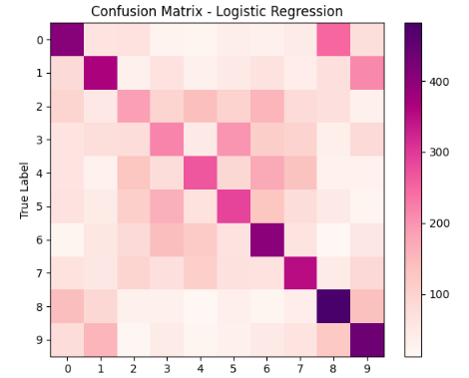
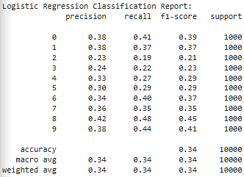
Conclusioni
La Regressione logistica risulta essere il modello con performance migliore su questo dataset, seguito da SVM, K-NN e DecisionTree.

Slide 11
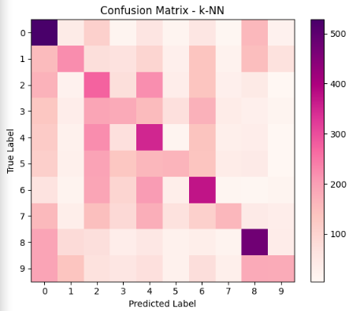
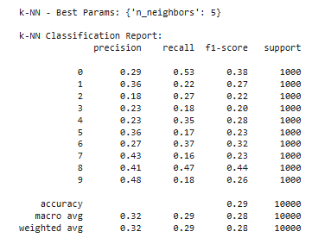

Slide 12
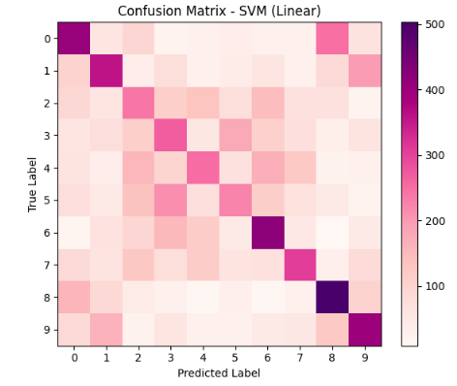
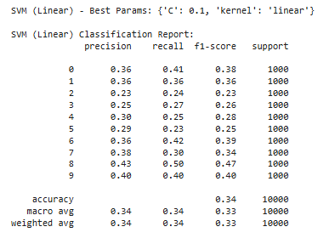

Slide 13
